Slide 1
مخازن القوّة
משרד החינוך
מינהל פדגוגי
אגף בכיר שירות פסיכולוגי ייעוצי
أدوات وفعاليّات
لتعزيز القوى وإدارة محادثة عاطفيّة
للطلّاب والطّاقم التّربويّ
What’s up?
المرحلة الثانويّة

Slide 2
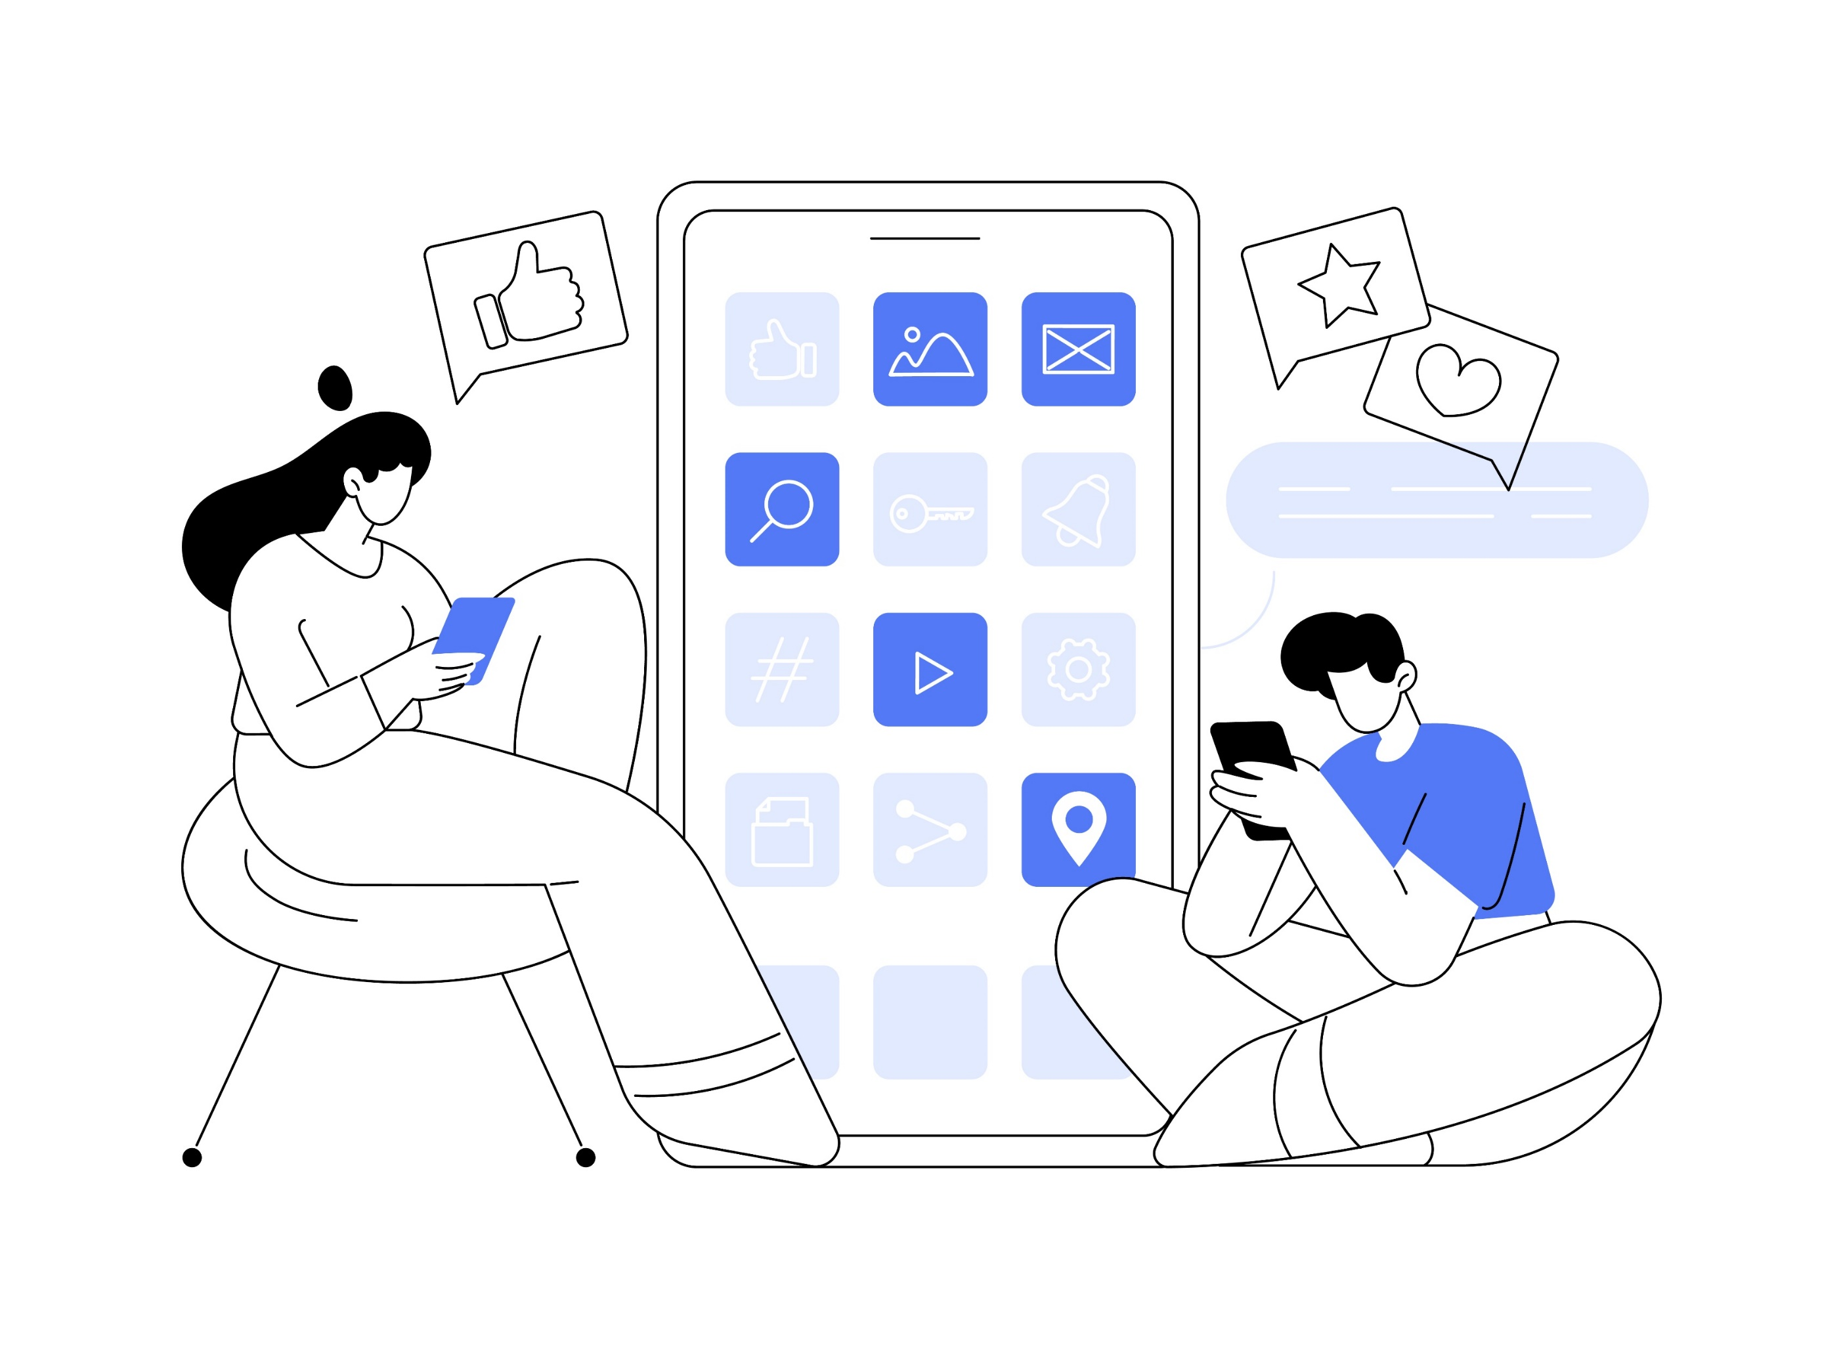
What’s up?
משרד החינוך
המנהל הפדגוגי
אגף בכיר שפ"י
بطاقات للحوار
تمييز المشاعر المرتبطة بالعودة إلى المدرسة

Slide 3
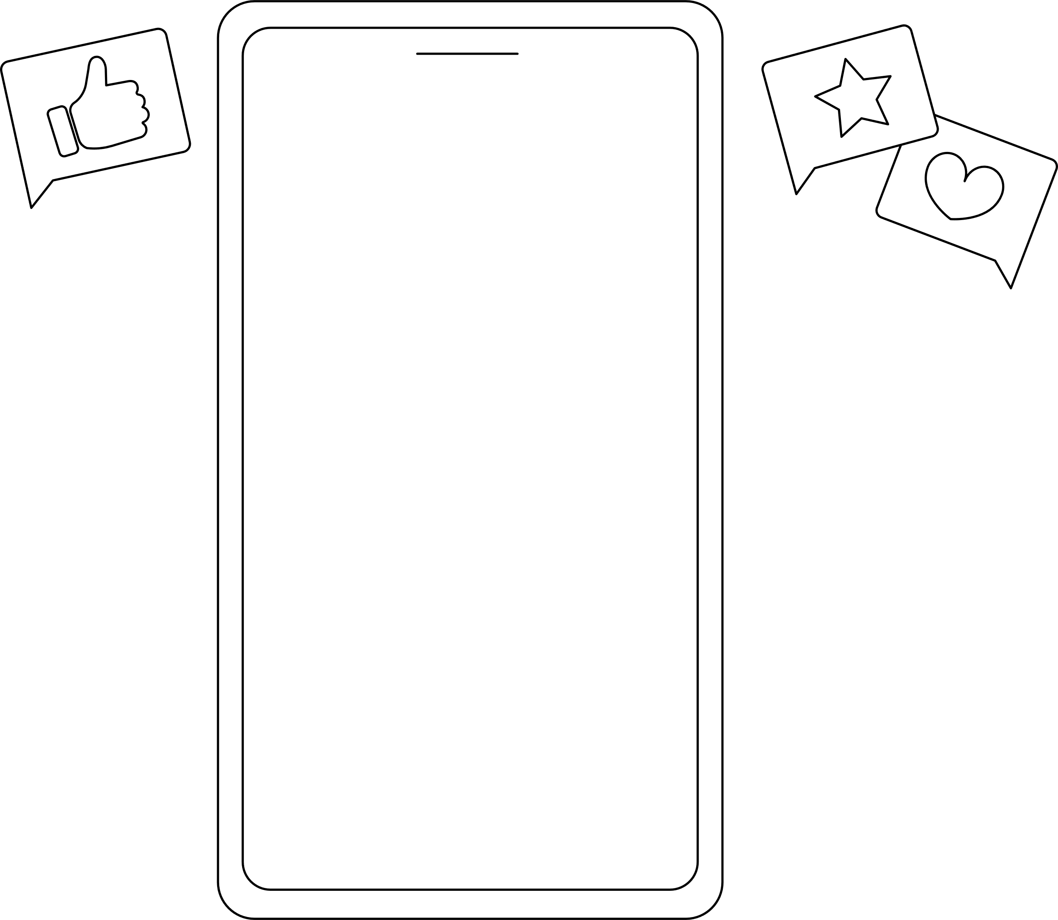
يمكن استخدام البطاقات بطريقتين :
تخصيص درس واحد للحوار حول الأحاسيس والمشاعر باستعمال البطاقات:
نوزّع البطاقات في مركز الصفّ ونطلب من كلّ طالب\ة اختيار تطبيق واحد، الذي من خلاله يرغب في التعبير عمّا مرّ به واختبره من مشاعر وأحاسيس، وعمّا يمرّ به الآن .
2.تخصيص ما يقارب ال 10 دقائق من افتتاحيّة كلّ صباح\ كلّ حصة تربية\ ختام يوم للموضوع: في الموعد الذي نختاره، نسحب بطاقة يرد فيها اسم تطبيق وسؤال. نفسح المجال لمن يرغب من الطلّاب التطرّق للسؤال والإجابة عليه. مهمّ منح الشرعيّة لطيف المشاعر التي قد تطفو ويعبّر عنها.
مع العودة إلى المدرسة، يمكن إجراء حوار مع الطلاب يتناول الأحاسيس والمشاعر التي رافقتهم خلال فترة البعد عن بلداتهم، وتلك التي ترافقهم الآن مع العودة إلى بيوتهم.

Slide 4
TikTok
waze
تحدٍّ أواجهه
هدف وضعته لنفسي

Slide 5
Instagram
WhatsApp
صورة ترافقني
رسالة أرغب في ايصالها أو التعبير عنها

Slide 6
حالة الطقس
Spotify
أغنية أسمعها وأردّدها كثيرا هذه الأيام
ما هو مزاجي
(الطقس لديّ اليوم)

Slide 7
Pacer
zoom
وبماذا أريد أن أركّز الآن ؟
خطوات مهمّة نفّذتها في الآونة الأخيرة

Slide 8
Google play
Moovit
شخصٌ ما أو شيء ما يساعدني في وضع خطط للطريق
شيء جديد يسعدني الحصول عليه

Slide 9
آلة حاسبة
Podcast
جملة مُلهِمَة سمعتها
ترفع من معنوياتي
مسألة عليّ تدبّر حلّ له

Slide 10
جهات الاتّصال
wolt
شخصٌ أو أشخاص أعتمد عليهم
طعام لذيذ يحسّن مزاجي

Slide 11
مذكّرة
ختاما نشارك ونسجّل لأنفسنا:
أشياء مهمّ بالنسبة لي تذكّرها\تذكير نفسي بها

